Slide 1
sadas
asdasdasd

Slide 2
dasdasd
dasdasdsa

Slide 3
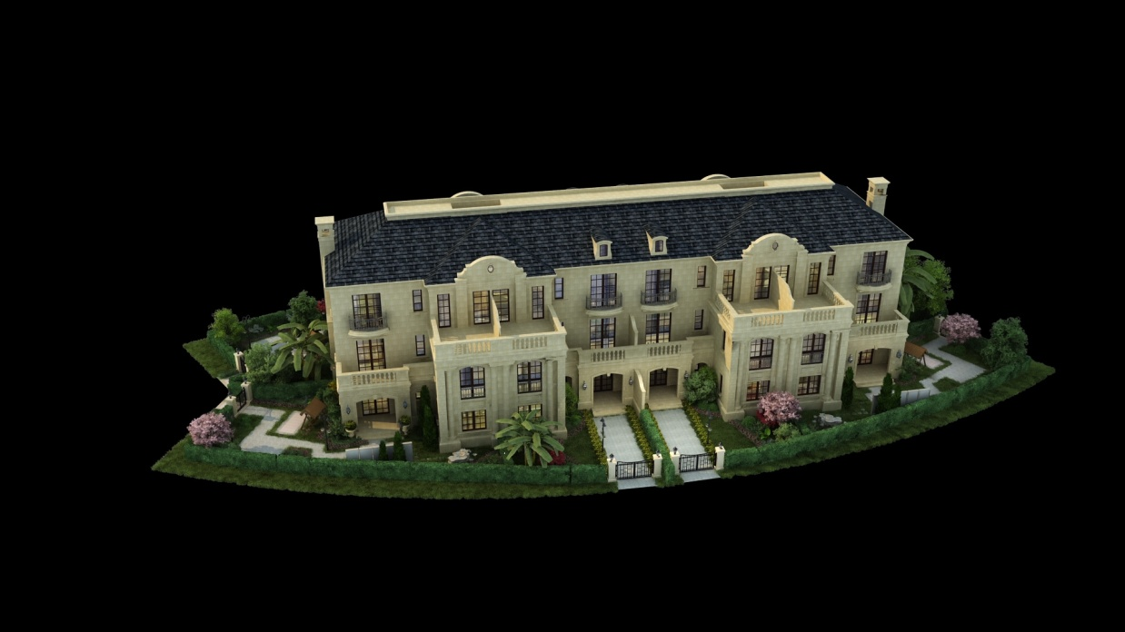
dasdasd
asdasdasdas

